Slide 1
简易电子邮箱-邮件处理部分
汇报人：张科敏
时间：2020-7-2

Slide 2
分工
02
04
联系人列表
01
03
消息发送成功
信箱页面邮件的布局
重点：邮件处理

Slide 3
信箱页面邮件的布局
01

Slide 4
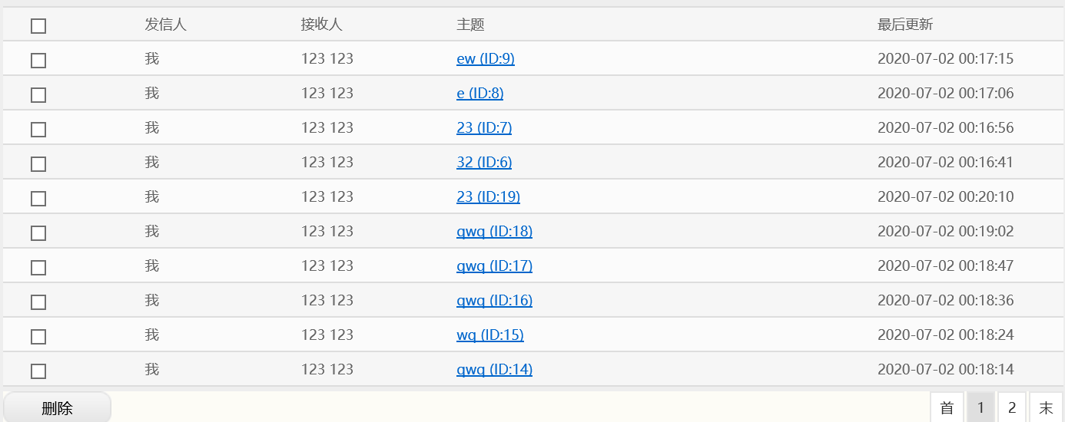
信箱页面邮件的布局
信箱页面邮件的布局主要是在用户信箱邮件过多的时候进行收缩分页，方便于用户，给用户带来快捷。下面是分页的效果图。

Slide 5
信箱页面邮件的布局
01
1.分页设置
2.函数应用
public $page_size; //每页条数
public $page; //第几页
public $page_count; //总页数
public $num; //总条数
function __construct($count, $page_size)
{
$this->page = 1;
$this->num = $count;
$this->page_size = $page_size;
$this->page_count = ceil($this->num / $this->page_size);
}..
1.$this->page = empty($_REQUEST['page'])?1:@$_REQUEST['page'];
$_REQUEST可以获取get或者post请求
2.array_push() 函数向第一个参数的数组尾部添加一个或多个元素（入栈），然后返回新数组的长度。
该函数等于多次调用 $array[] = $value。
语法：array_push(array,value1,value2...)
02
Text
Text

Slide 6
联系人列表
02

Slide 7
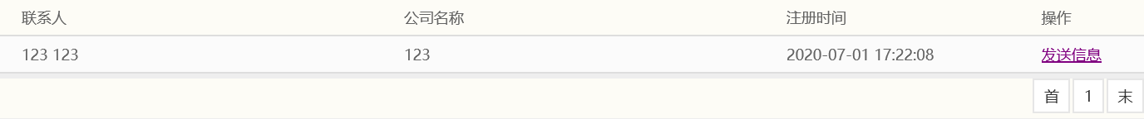
联系人列表
联系人列表主要是让用户发邮件时更加方便，能更好的找到需要发邮件的人，用户的联系人过多的时候进行收缩分页，方便于用户，给用户带来快捷。下面是联系人的效果图。

Slide 8
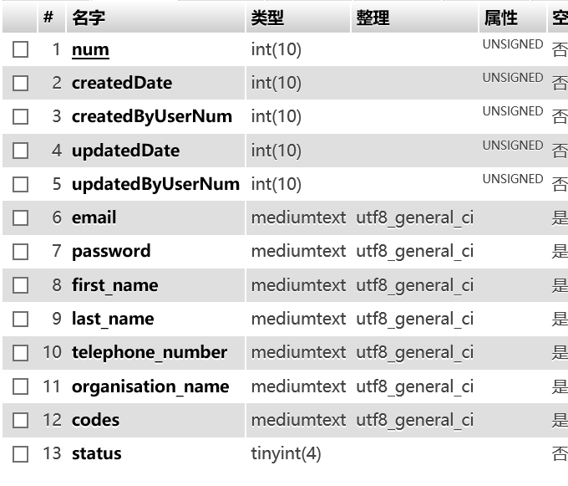
联系人列表
联系人列表主要是让用户发邮件时更加方便，能更好的找到需要发邮件的人，用户的联系人过多的时候进行收缩分页，方便于用户，给用户带来快捷。下面是联系人的数据库。

Slide 9
联系人列表
1.数据库
01
$sql="select count(*) from cms_accounts where email!='".$_SESSION['email']."' order by num desc";
$query=mysql_query($sql);
$num=mysql_num_rows($query);
if($num>0){
$arr=mysql_fetch_array($query);
$num=$arr[0];
$fenye = new Fenye($num, 10);
$show = $fenye->show();
$show = implode("<span style='width:2px;display:inline-block;'></span>", $show);
$sql="select * from cms_accounts where email!='".$_SESSION['email']."' order by num desc";
$sql = $fenye->listcon($sql);
$query=mysql_query($sql);
2.函数应用
1.<?php echo $_SESSION['email'];?>
在PHP中，session的使用是通过预定义数组$_SESSION的调用和读取来完成。
在网站的页面中，在注册页面对$_SESSION数组进行赋值，在其他的页面中对$_SESSION数组进行读取。
2.<?php echo $arr['num']; ?>
array() 函数用于创建数组。
02
Text
Text

Slide 10
处理邮件的页面
03

Slide 11
02
01
回复
03
发送
删除

Slide 12
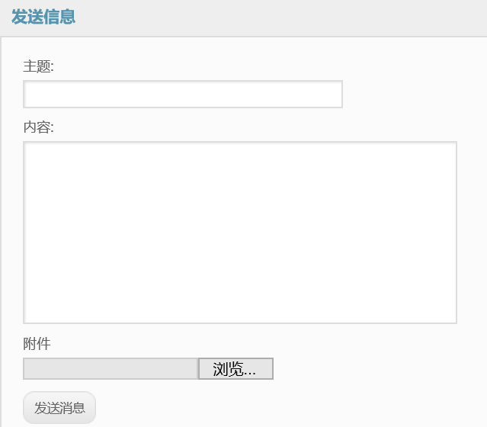
发送邮件
邮件发送消息的页面主要是让用户发邮件时更加方便，能更好的找到需要发邮件的人，用户的联系人过多的时候进行收缩分页，方便于用户，给用户带来快捷。下面是联系人的效果图。

Slide 13
发送邮件
1.页面设置
01
<fieldset>
<input type="hidden" name="num" value="<?php echo intval(@$_GET['num']); ?>">
<p><label>主题:</label><input type="text" class="text-long" name="subject" id="subject"/></p>
<p><label>内容:</label><textarea rows="1" cols="1" name="ta" id="ta"></textarea></p>
<p><label>附件</label><input type="file" name="attachfile"></p>
<input name="sub" type="submit" value="发送消息" />
</fieldset>
2.函数应用
1.<?php echo $_SESSION['email'];?>
在PHP中，session的使用是通过预定义数组$_SESSION的调用和读取来完成。
在网站的页面中，在注册页面对$_SESSION数组进行赋值，在其他的页面中对$_SESSION数组进行读取。
2.<?php echo intval(@$_GET['num']); ?>
预定义的 $_GET 变量用于收集来自 method="get" 的表单中的值。
从带有 GET 方法的表单发送的信息，对任何人都是可见的（会显示在浏览器的地址栏），并且对发送信息的量也有限制。
02
Text
Text

Slide 14
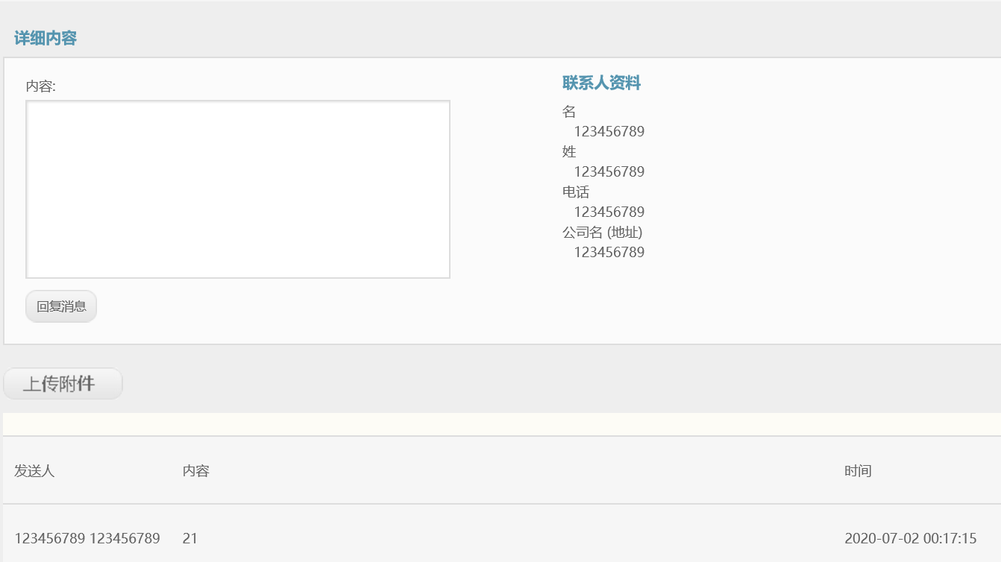
回复邮件
下面是回复邮件的效果图。

Slide 15
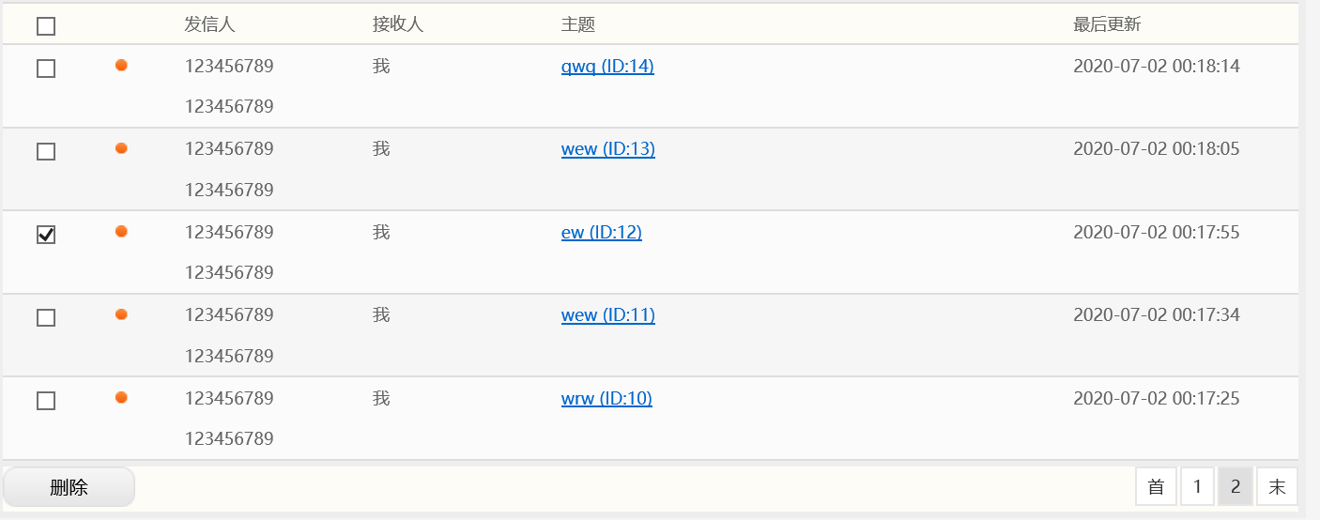
删除邮件
下面是删除邮件的效果图。

Slide 16
消息发送成功
04

Slide 17
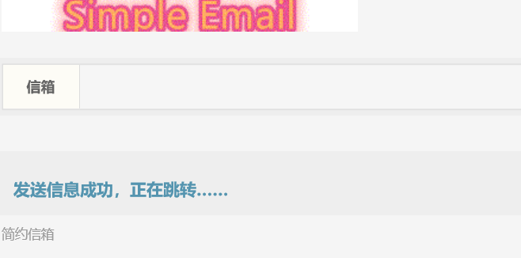
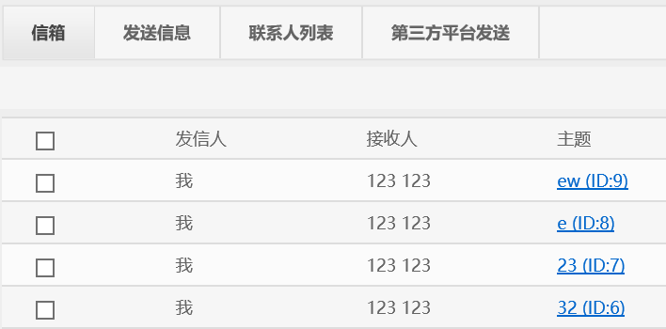
消息发送成功
邮件发送消息成功会弹出提示页面，然后跳转主页面，信箱

Slide 18
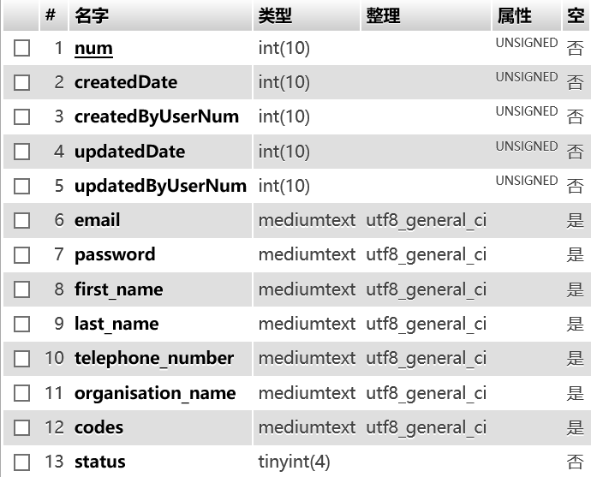
消息发送成功
cms_accounts数据库表

Slide 19
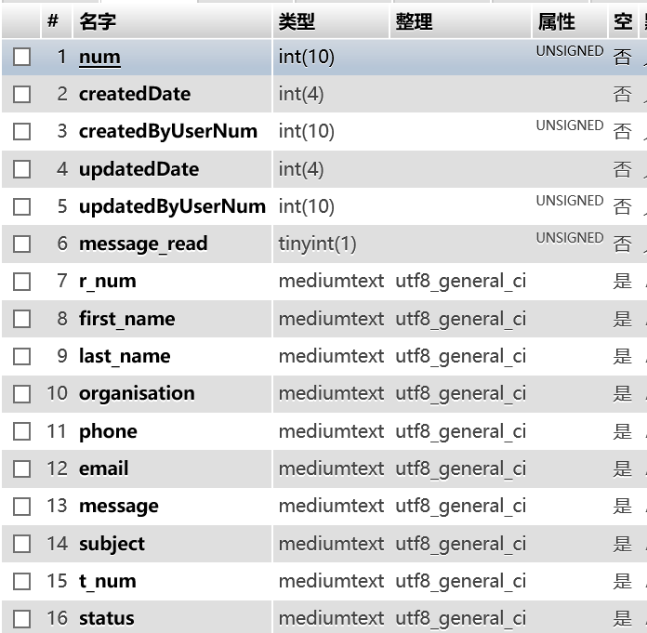
消息发送成功
cms_advertiser_pmb数据库表

Slide 20
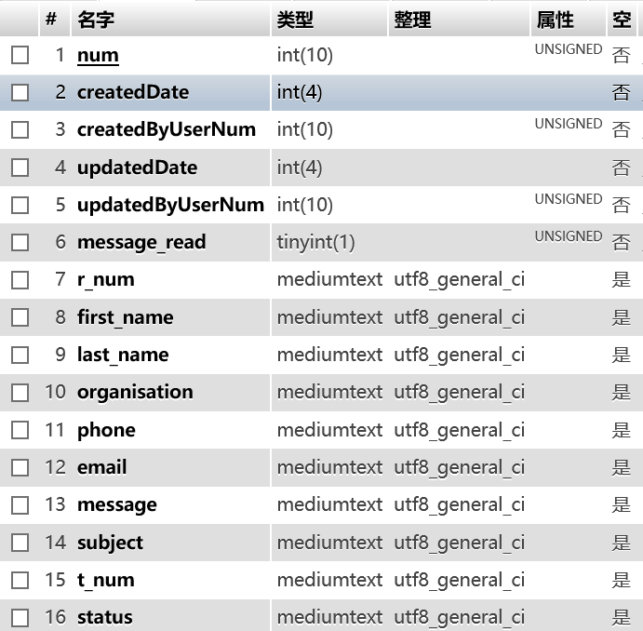
消息发送成功
cms_user_pmb数据库表

Slide 21
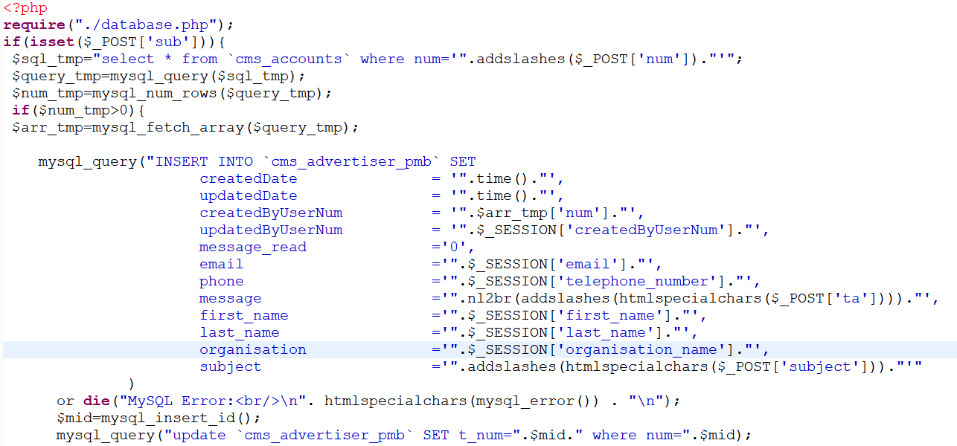
消息发送成功
01
1.数据库
Text

Slide 22
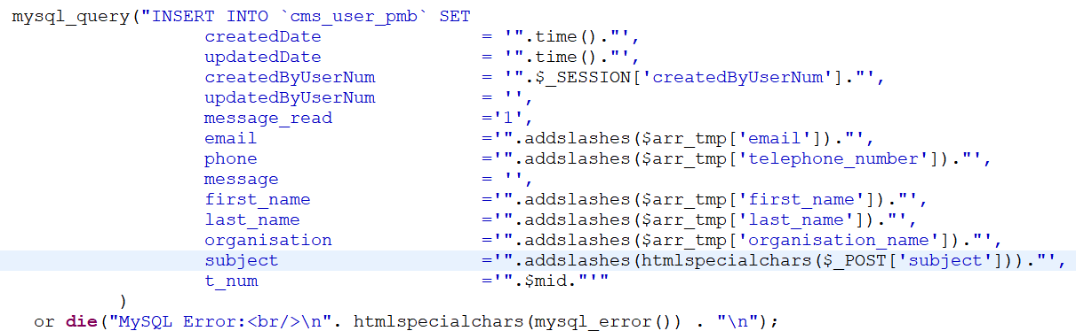
消息发送成功
01
1.数据库
Text

Slide 23
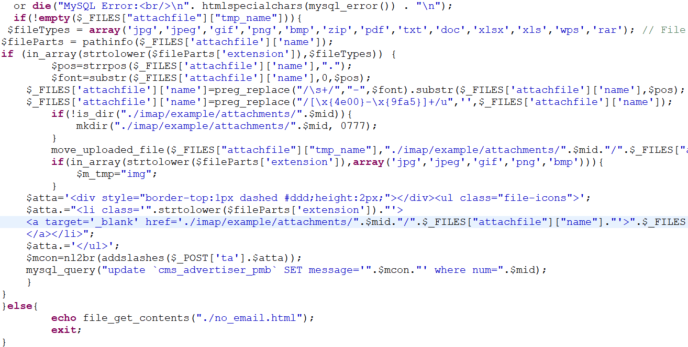
消息发送成功
01
1.数据库
Text
02
2.函数应用
<?php echo $_SESSION['email'];?>
在PHP中，session的使用是通过预定义数组$_SESSION的调用和读取来完成。
在网站的页面中，在注册页面对$_SESSION数组进行赋值，在其他的页面中对$_SESSION数组进行读取。

Slide 24
谢谢观看！

